Slide 1

Svelte framework
Quick start

Slide 2
Introduction
Current list of the popular web Technologies
What are the main differences between frameworks?
What’s Svelte.js?
Cons and pros of Svelte.js
Benchmarks

Slide 3

Current list of the popular technologies
1. Angular
2. React
3. Vue
4. Ember
5. Backbone

Slide 4
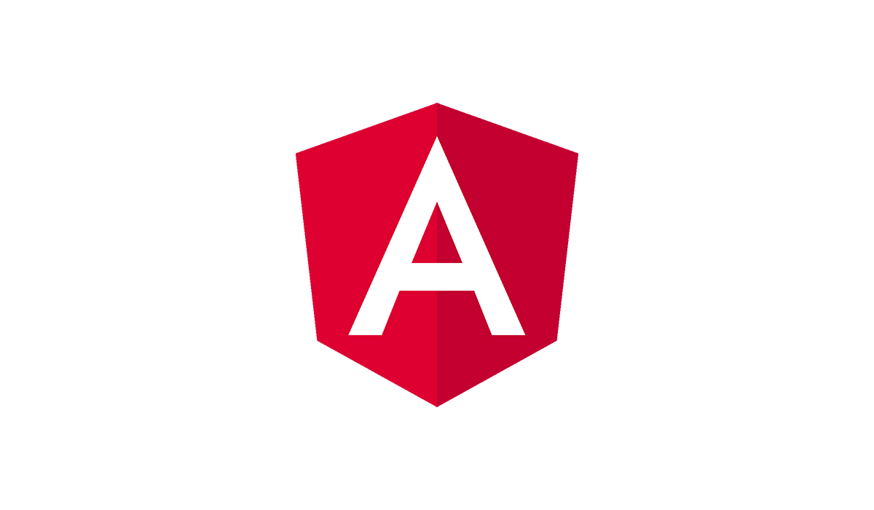
Angular
1. Framework
2. Rich SPA
3. Google
Notes:
Angular is a front-end framework that specializes in building rich Single-Page applications. It’s a very rich framework able to build complete client-side applications and there’s so much to do and learn in Angular. Angular 1.x used Javascript, but later releases adopted Typescript, which is a superset of Javascript. Angular’s main cons are its size compared to other frameworks, and the fact it’s not SEO friendly by nature, though it can be SEO optimized. Angular was developed by Google, and it’s used by Google, Microsoft, and Paypal
https://www.pluralsight.com/blog/software-development/angular-101

Slide 5

React
1. Frontend library
2. Virtual DOM
3. Facebook
Notes:
React is not a framework, it’s a frontend library, but many developers consider it a framework and it’s usually compared in that context. React was the first to adopt the component-based architecture that Angular and Vue and many other frameworks started to adopt later on. React’s virtual dom makes the dom-manipulation much faster and it’s quite easy to pick up, especially thanks to its JSX syntax. React could be used server-side or client-side. It was developed and maintained by Facebook and it’s used by Facebook and Instagram.

Slide 6

Vue
1. Framework with 20 kb size
2. Single-file components
3. Was created as pet project
Notes:
Vue.js is the new rising star, it started as an individual project and quickly grew into becoming one of the most trending JS frameworks out there. There are many cool things about Vue, first, it’s a progressive framework, which means that if you have an existing project, you can adopt Vue for one portion of the project and everything would work just fine. Second, it also brings along the component architecture to play, and the Vue ecosystem can help you build complete frontend applications. Some people are wary of using Vue since it’s not supported by a big company like Facebook or Google, but that’s quickly changing as big names are starting to invest in Vue.
https://yalantis.com/blog/building-native-apps-with-the-vuejs-framework/

Slide 7

Ember
1. Best framework in 2015
2. Optimization and JS best practices
3. Used by Google, Microsoft, Heroku, and Netflix
Notes:
Ember
Ember was named the best Javascript framework back in 2015. Today, the Ember community is huge and it’s ever-expanding, with new features and releases being added regularly. Ember possesses the two-way data binding that Angular boasts and it comes with a lot of features and components that you can use out of the box. It’s being used by Google, Microsoft, Heroku, and Netflix. Ember revolves around the developer’s productivity and attempts to maximize it by either eliminating the need for time-wasting activities or adopting some JS best practices in its core design.

Slide 8

Backbone
1. Light MVP library
2. Rich ecosystem
3. Coffee Script
Notes:
Backbone is an extremely light front-end framework that’s fit for building rich Single-Page applications. It follows an MV* pattern and partly implements the MVC design. Backbone only has one core dependency which is the Underscore library, and it has a rich ecosystem, that when added to Mustache and Marionette, will allow you to build complete client-side applications.

Slide 9

Svelte?
1. Components
2. No Virtual DOM
3. Imperative compilation
4. Tryly reactivity
5. Write less code
6. 9.7 kb
Notes:
https://medium.com/@arxpoetica/top-5-reasons-you-should-use-svelte-on-your-current-project-right-now-e2f6835e904f

Slide 10
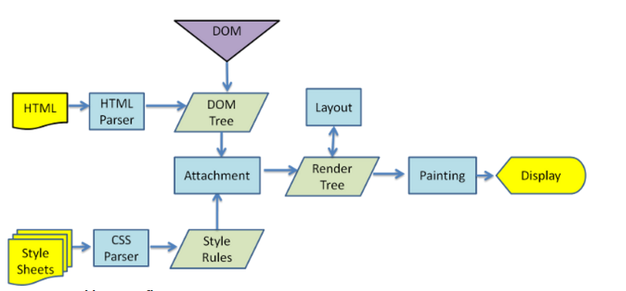
Why no Virtual DOM?
Difference is no free
Notes:
https://svelte.dev/blog/virtual-dom-is-pure-overhead

Slide 11
Pros and cons
Pros:
1. Ideal for micro frontends
2. Natural component model
3. Easy to learn
4. Fast and extremely small
5. Compiles both web components and plain components Great community
6. No Virtual DOM
Cons:
1. Small ecosystem
2. Small community
3. Typescript
4. Architecture
5. Looks like Next.js/Nuxt.js
6. No popular
Notes:
Зайду издалека. Примерно с 2013 года и до сих пор, я активно использую в своей работе RactiveJS — не слишком популярный, но развивающийся реактивный MVVM-фреймворк. В тот момент, когда Ractive появился, как мне кажется, он был весьма инновационен и до сих пор имеет наиболее удобный, на мой взгляд, API. Однако, как и любой другой инструмент, Ractive имеет свои минусы. Основными минусами для меня является его размер (~200Кб minified), а также не слишком высокая, по сравнению с конкурентами, скорость работы. Относительно недавно, возникла необходимость написать довольно интерактивный виджет для сайтов (аля callback-виджет). Основные требования к виджету понятны: он должен весить мало и работать быстро. Учитывая минусы, который я описал выше, Ractive, а также большинство других JS фреймворков (Vue ~70Кб / React ~150Кб / etc.), не слишком хорошо подходят для этой задачи. Поэтому в какой-то момент даже возникла мысль писать виджет на ванильном JS, вообще без каких-либо фреймворков и библиотек. Однако мне повезло.
Когда вы пишете на React, Vue или Ractive, у вас есть код вашего приложения, а также код самого фреймворка, на котором основан код вашего приложения, без которого данный код работать априори не может. Итого мы имеем код фреймворка (в среднем 100кб) + код приложения, который собственно решает задачи приложения. Однако когда вы пишете на Svelte у вас есть только код вашего приложения, потому что Svelte — это прежде всего компилятор, который создает vanilla JS из кода, написанного с использованием Svelte API. Скомпилированный код решает только задачи вашего приложения и не имеет накладных расходов. Соответственно, JS бандл весит ровно столько, сколько весит код самого приложения.

Slide 12
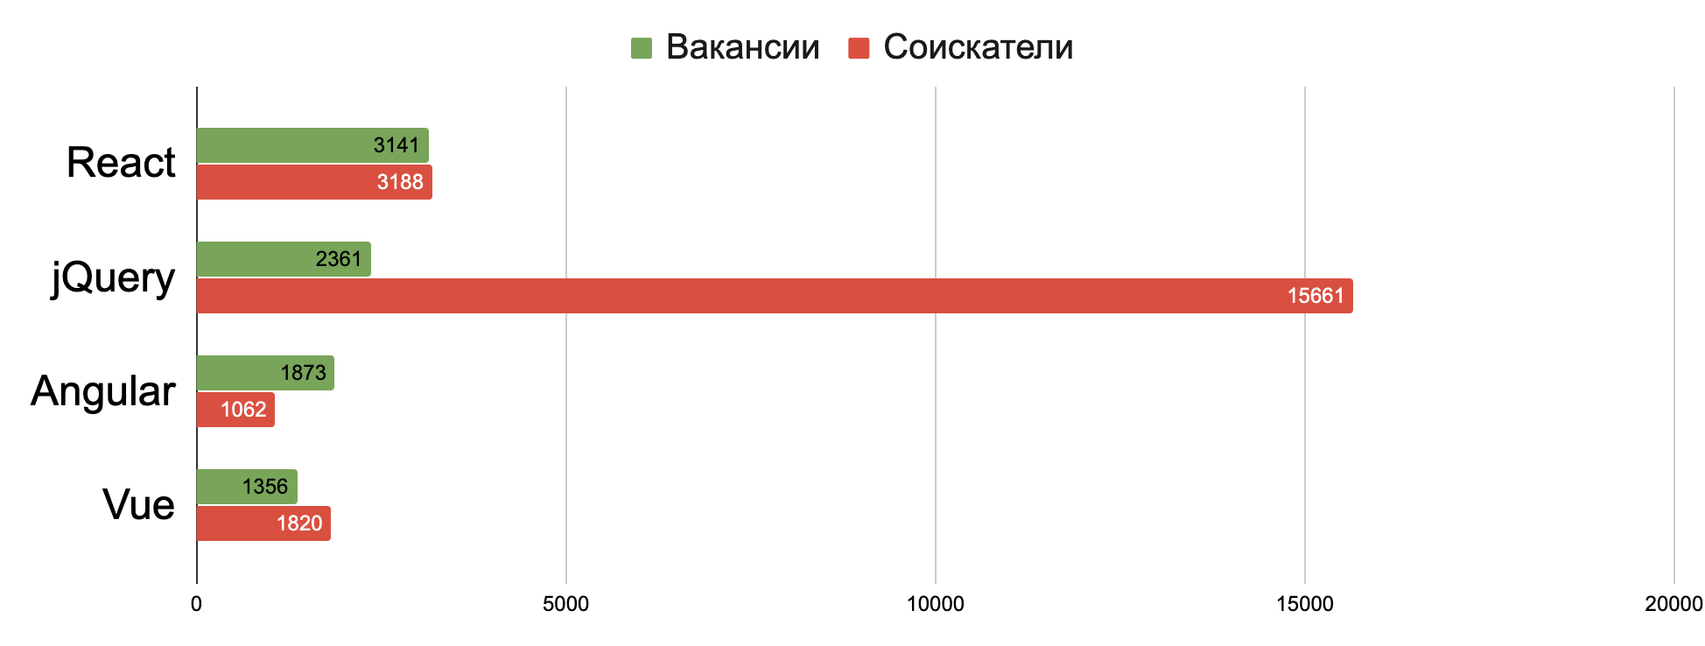
Jobs
Notes:
https://habr.com/ru/post/471702/

Slide 13
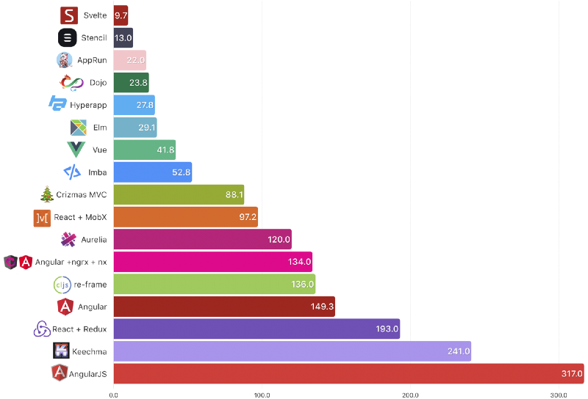
Performance

Slide 14
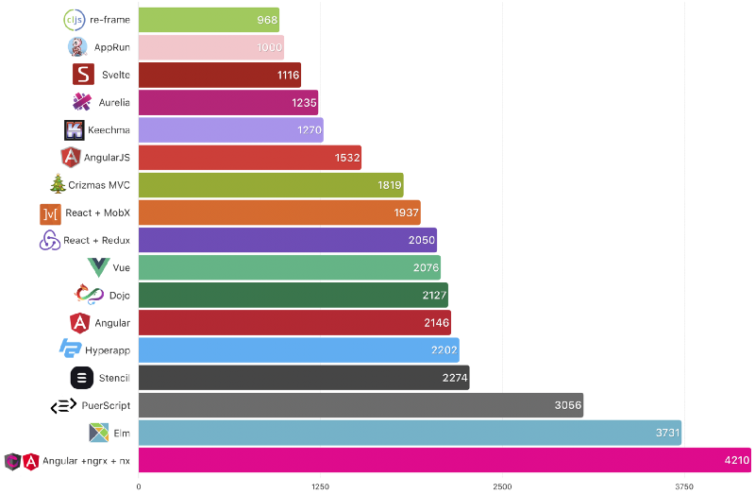
Code lines

Slide 15
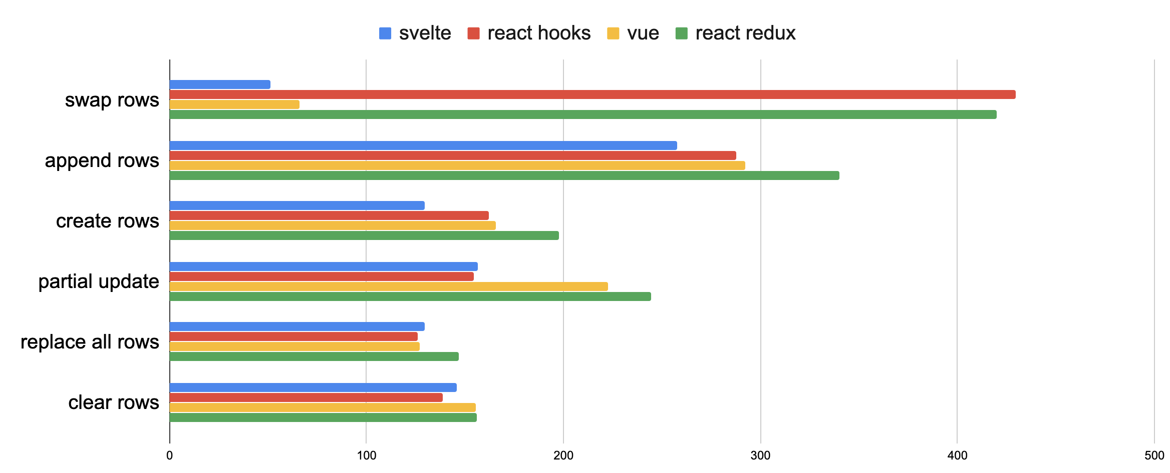
Update time

Slide 16
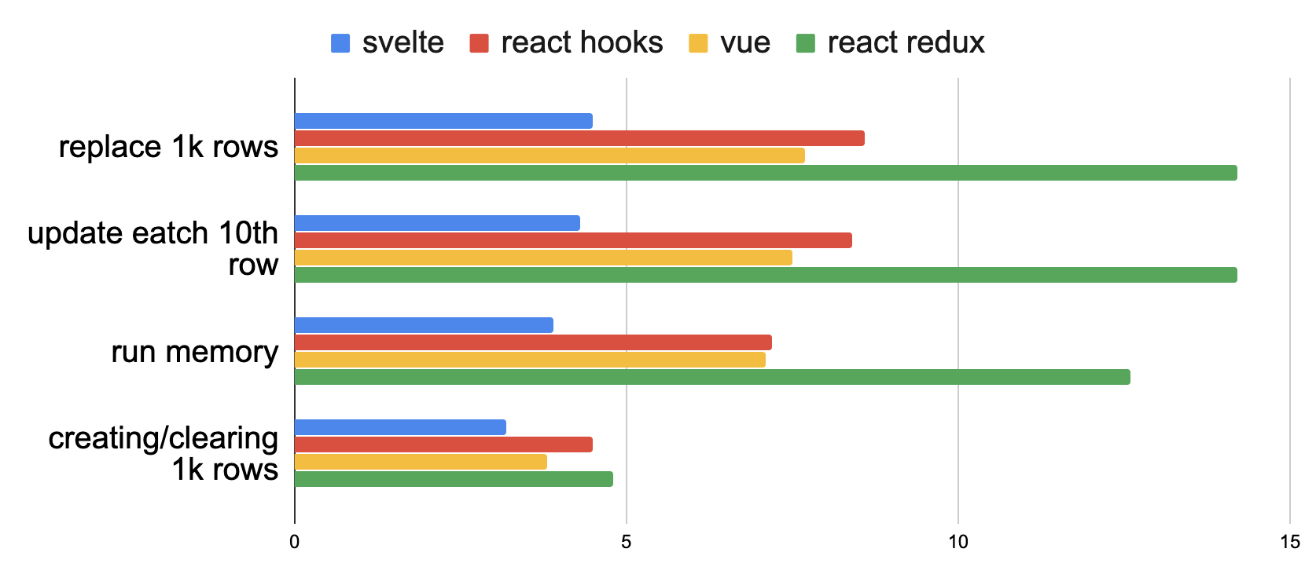
Memory usage (mb)

Slide 17
Practice
1. Hello world
2. Project structure
3. Example for the using of the Store
4. Typescript
5. Routing
6. CRUD example

Slide 18
Conclusion
1. Sapper
2. A future of Svelte.js
3. Links to the used references

Slide 19
Links to references
1. https://hackr.io/blog/top-10-web-development-frameworks-in-2019
2. https://habr.com/ru/post/462003/
3. https://sapper.svelte.dev
4. https://habr.com/ru/post/467091/
5. https://habr.com/ru/post/449450/
6. https://habr.com/ru/post/448048/
7. https://towardsdatascience.com/what-are-the-pros-and-cons-of-using-vue-js-3689d00d87b0
8. https://yalantis.com/blog/building-native-apps-with-the-vuejs-framework/
9. https://backbonejs.org/
10. https://habr.com/ru/post/471702/
11. https://svelte.dev

